Slide 1









Proyecto
PATITAS SANAS
Grupo 1

Slide 2
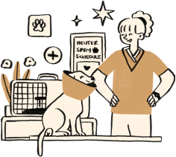
ÍNDICE
01. Introducción
02. Solucion
03. Descripción del proyecto
03.1 Factibilidad del proyecto
04. Objetivos
05. Carta Gantt

Slide 3



INTRODUCCIÓN

Slide 4

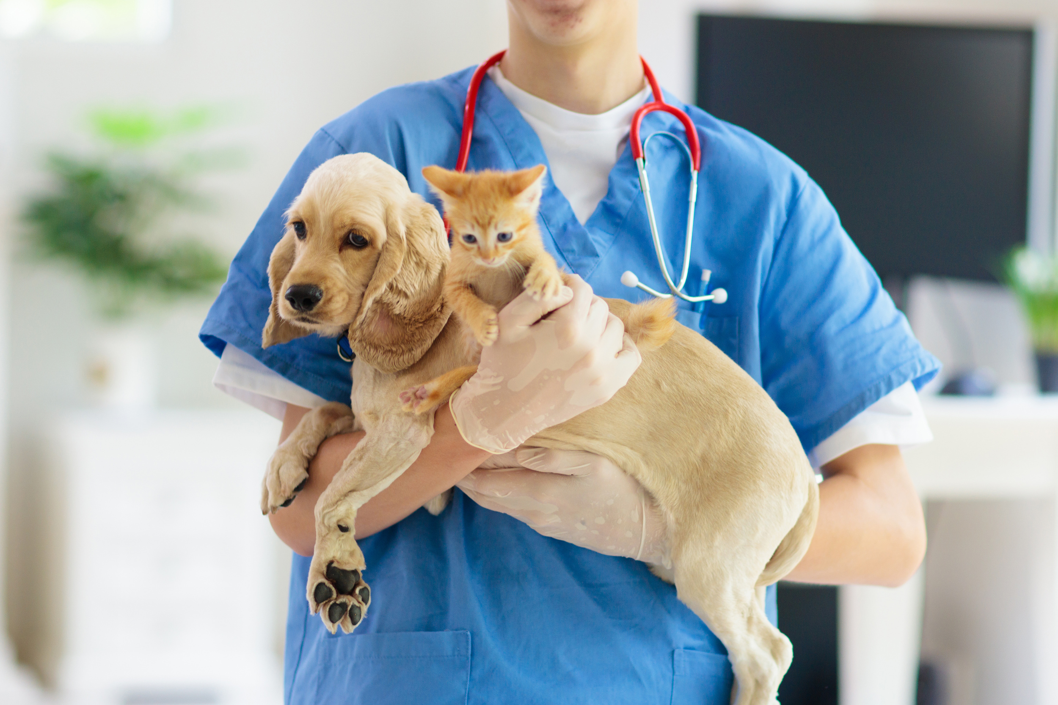


Solución

Slide 5

Descripción del proyecto
Propuesta de valor
Competencias
Desarrollar una solución de software.
Construir modelos de datos para soportar los requerimientos de la organización.
Programar consultas o rutinas para manipular información de una base de datos.
Ofrecer propuestas de solución informática.

Slide 6






FACTIBILIDAD
Se desarrollara en al menos 4 meses.
Se asigno un horario para este proyecto de 4 horas por día.
Los softwares son de libre uso y el hardware es de propiedad de cada integrante.
Se podrán realizar consultas de problemas a profesores.
No se tiene suficiente información de las veterinarias del sector.

Slide 7

OBJETIVOS
Generales:
Que la aplicación sea funcional.
Que las aplicaciones puedan ser usadas por veterinarias.
Las veterinarias nos dan el visto bueno.

Slide 8
PLAN DE TRABAJO
Actividad | Fase 1 | Fase 1 | Fase 1 | Fase 1 | Fase 2 | Fase 2 | Fase 2 | Fase 2 | Fase 2 | Fase 2 | Fase 2 | Fase 2 | Fase 2 | Fase 2 | Fase 2 | Fase 3 | Fase 3 | Fase 3 | Fase 3
Actividad | S 1 | S 2 | S 3 | S 4 | S 5 | S 6 | S 7 | S 8 | S 9 | S 10 | S 11 | S 12 | S 13 | S 14 | S 15 | S 16 | S 16 | S 17 | S 18
Documentación | X | X | X | X | X | X | X | X | X | X | X | X | X | X | X | X | X | X | X
Desarrollo de base de datos |  |  |  |  | X | X
Desarrollo de aplicación de escritorio base |  |  |  |  |  |  | X | X
Desarrollo de aplicación de escritorio funciones |  |  |  |  |  |  |  |  | X | X | X | X
Desarrollo de aplicacion movil base |  |  |  |  |  |  |  |  |  |  |  |  | X | X
Desarrollo de aplicación móvil funciones |  |  |  |  |  |  |  |  |  |  |  |  |  |  | X | X | X | X | X
Testing de la aplicación |  |  |  |  |  | X |  | X |  |  |  | X |  | X |  |  |  |  | X

Slide 9

Muchas
GRACIAS

